Slide 1



TRƯỜNG TIỂU HỌC HÒA NGHĨA
CHÀO MỪNG
QUÝ THẦY, CÔ GIÁO VỀ DỰ GIỜ THĂM LỚP
Môn: Tiếng Việt Lớp 1
Giáo viên: Phạm Thị Mai Hưng

Slide 2
Bài 34: am ăm âm

Slide 3
1. Ôn và khởi động

Slide 4
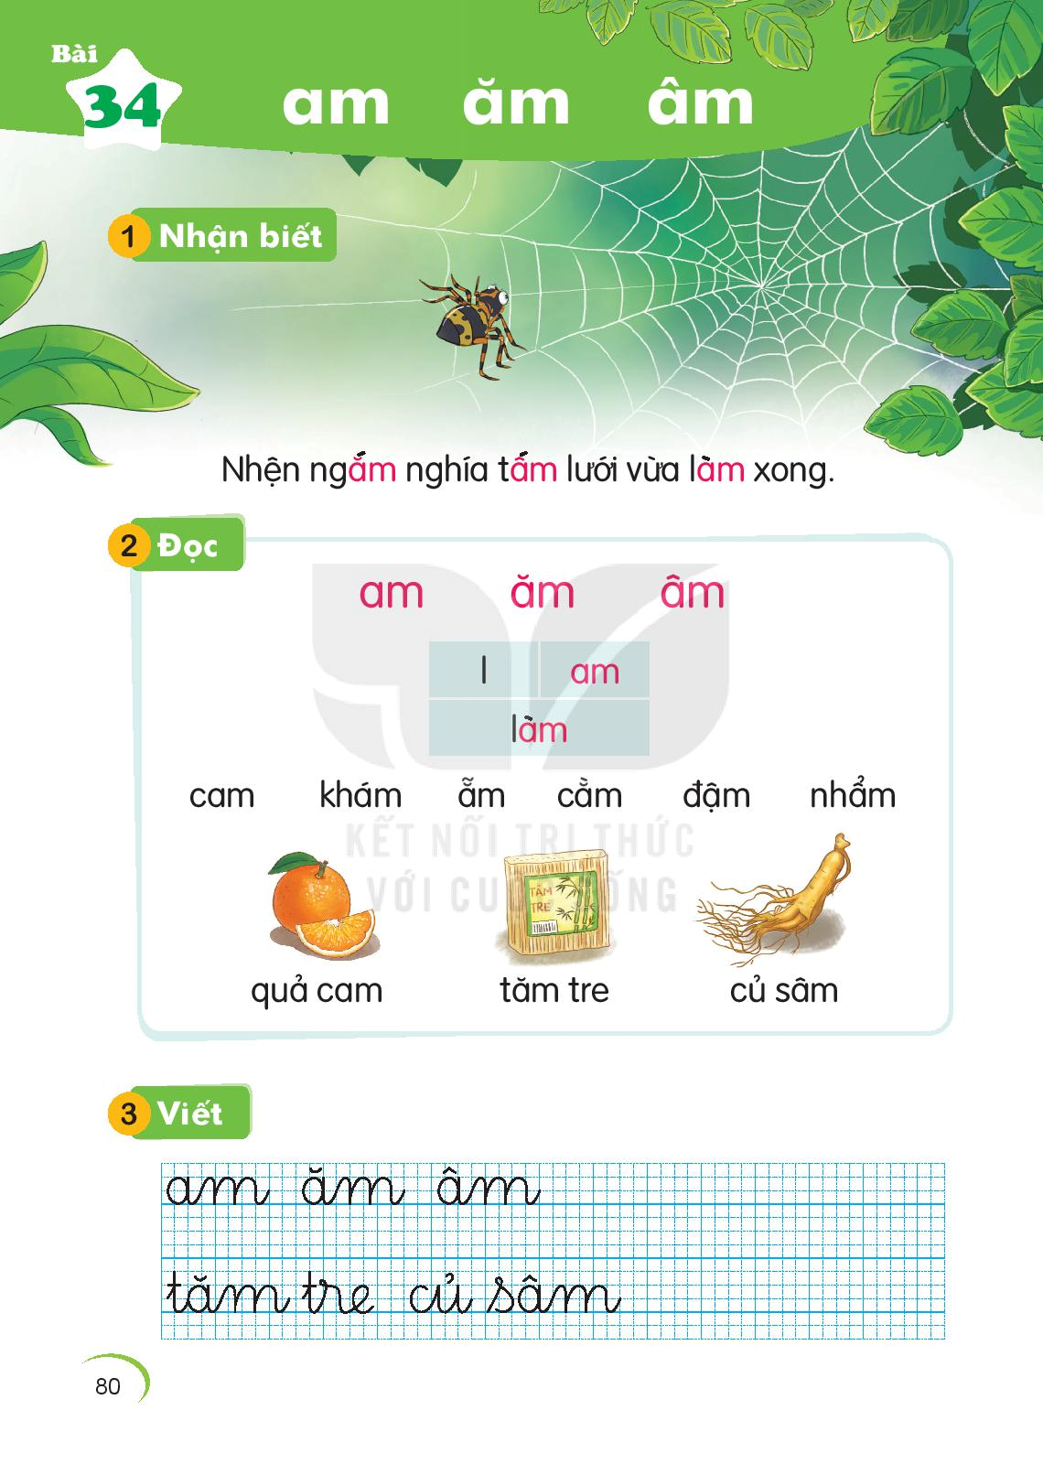
2. Nhận biết
Nhện ngắm nghía tấm lưới vừa làm xong.

Slide 5
3.Đọc
am aêm aâm
l | am
laøm
cam khaùm aüm caèm ñaäm nhaåm
quaû cam taêm tre cuû saâm

Slide 6
4.Viết

